Slide 1
HTML Dasar

Slide 2
Website

Slide 3
Apa itu website?
Website adalah kumpulan halaman yang berisi informasi tertentu dan dapat diakses dengan mudah oleh siapapun, kapanpun dan di manapun melalui internet..

Slide 4
Jenis - jenis website
website statis
website dinamis

Slide 5
Website Statis
Website statis merupakan website yang isi atau konten dari websitenya bersifat statis alias tidak berubah-ubah.

Slide 6
Website Dinamis
Website dinamis merupakan website yang kontennya biasanya bersifat dinamis alias bisa berubah-ubah setiap harinya.

Slide 7
Text Editor

Slide 8
Apa itu Text Editor
text editor adalah software yang dapat menunjang aktivitas programmer dalam bekerja.

Slide 9
Contoh - contoh Text Editor
Sublime Text 3 *
Visual Studio Code *
Atom
WebStrom

Slide 10
HTML

Slide 11
Apa itu HTML
HTML merupakan singkatan dari Hypertext Markup Language, yaitu bahasa markup standar untuk membuat dan menyusun halaman dan aplikasi web

Slide 12
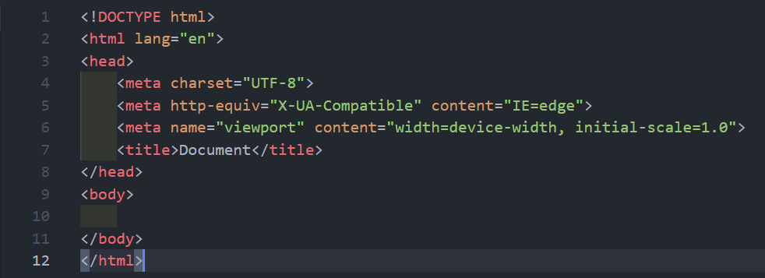
Struktur HTML

Slide 13
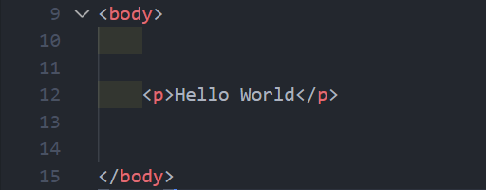
Tag Paragraf

Slide 14
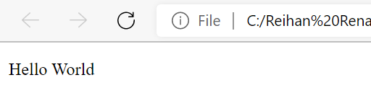

Slide 15
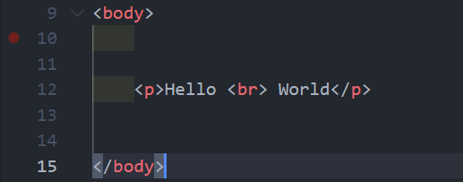
Tag Break Line

Slide 16
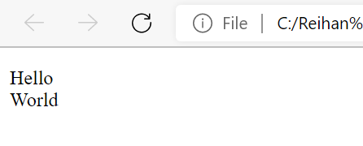

Slide 17
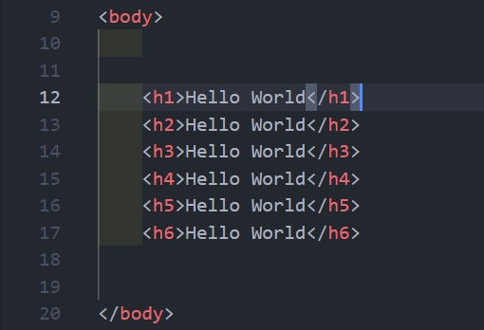
Tag Heading

Slide 18
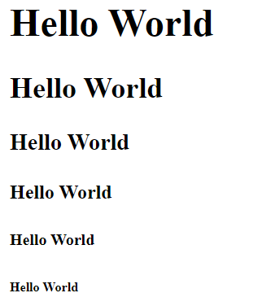

Slide 19
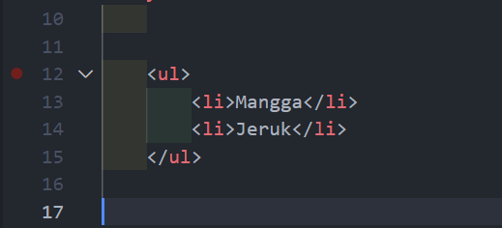
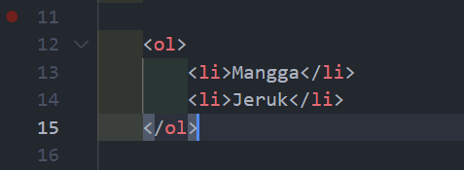
Tag List

Slide 20
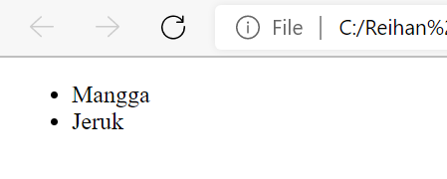
Tag ul

Slide 21
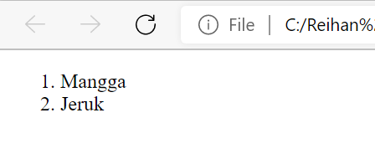
Tag Ol

Slide 22
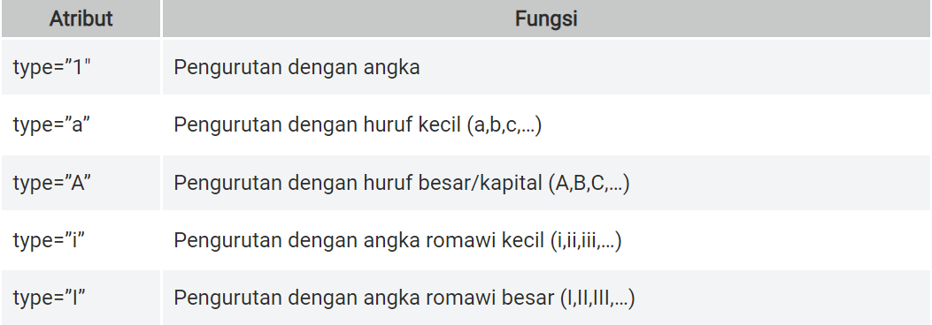
Attribute type pada Tag Ol

Slide 23
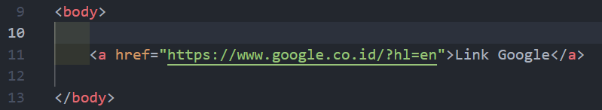
Tag Link

Slide 24
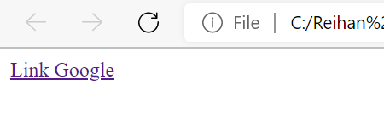

Slide 25
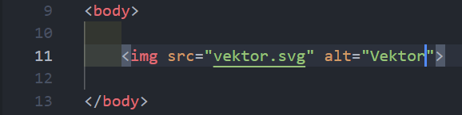
Tag Img

Slide 26
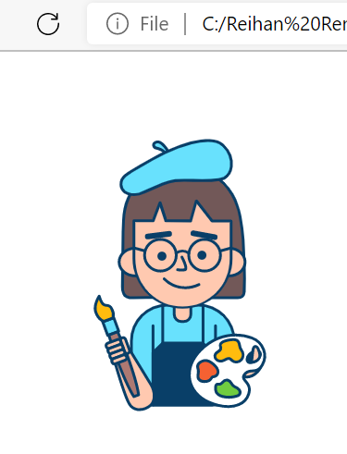

Slide 27
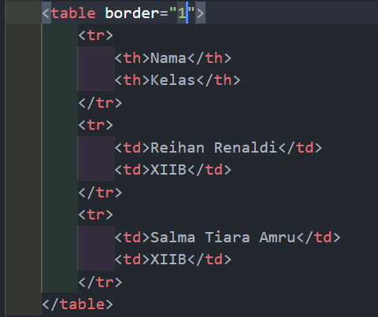
Tag Table

Slide 28
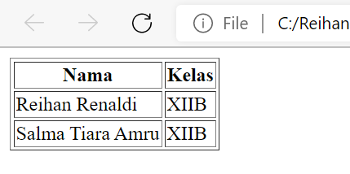

Slide 29
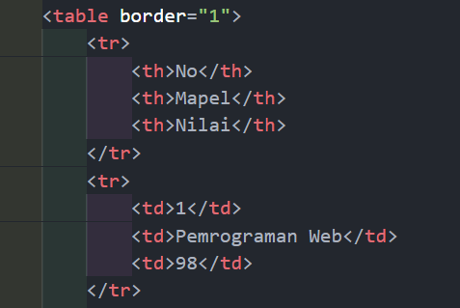
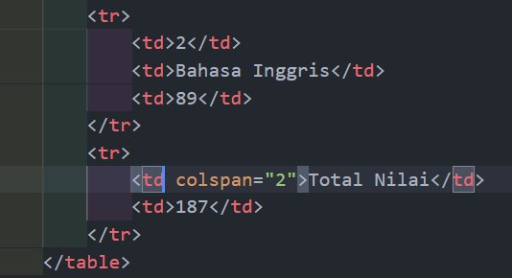
Colspan Pada Table

Slide 30
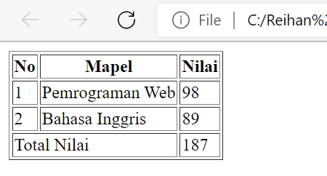

Slide 31
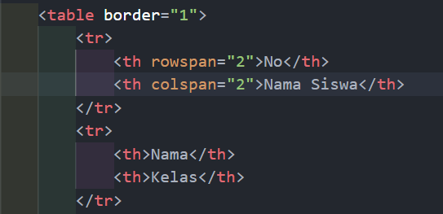
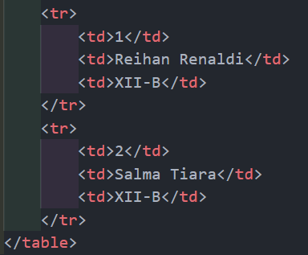
Rowspan pada Table

Slide 32
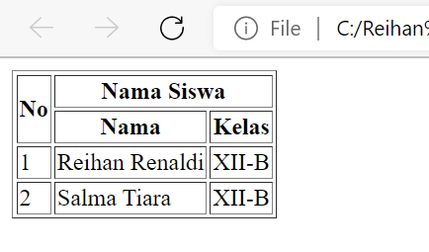

Slide 33
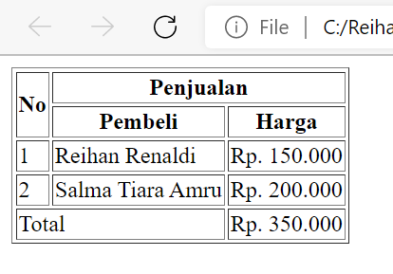
Challenge

Slide 34
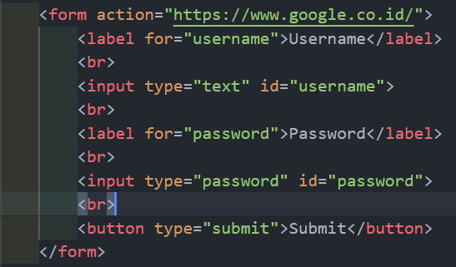
Tag Form

Slide 35
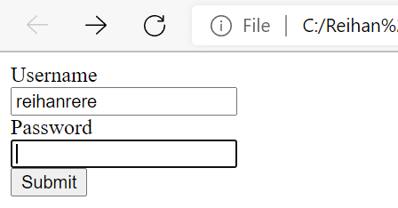

Slide 36
Terima kasih.

